Slide 1
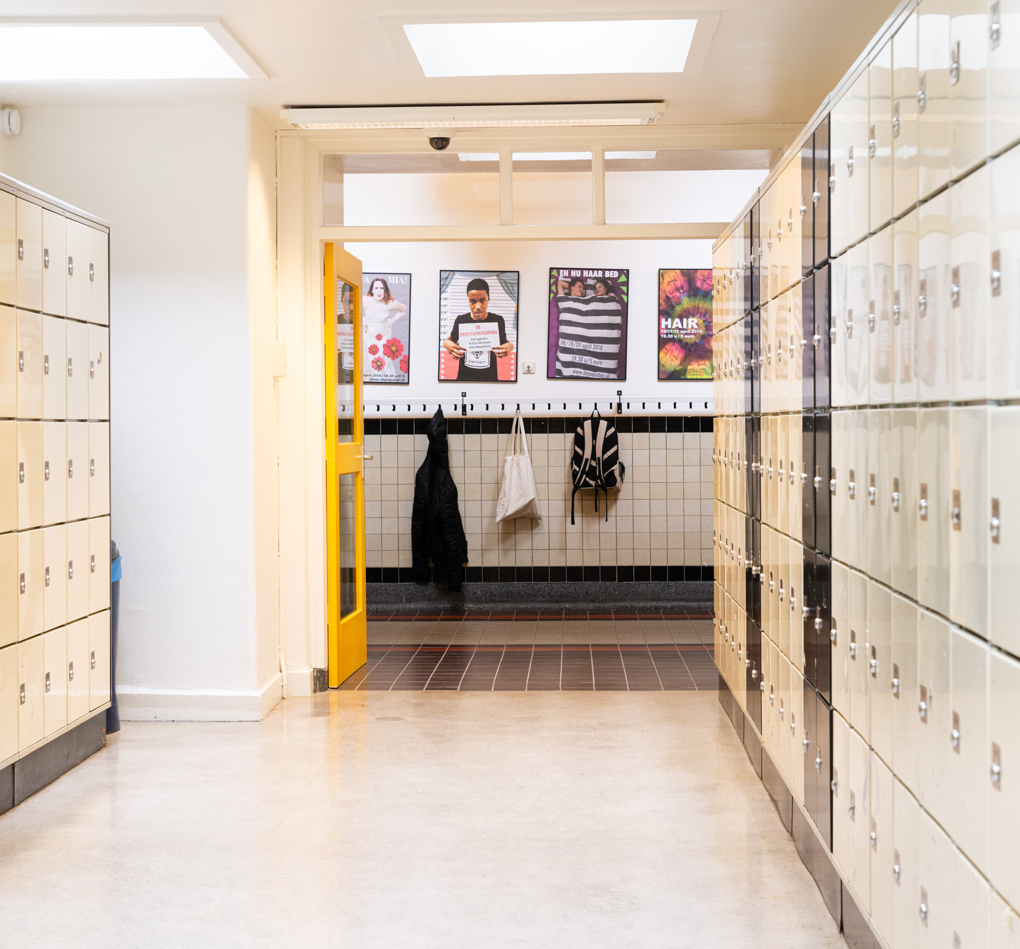
Van de basisschool naar de middelbare school
© Fleur Beemster
Schooljaar 2025 - 2026
Notes:
Dit gedeelte van de informatieavond gaat over de overstap van groep 8 naar het voortgezet onderwijs.
BOVO Haaglanden stelt hiervoor elk jaar een procedure op. De procedure geldt voor alle basisscholen en scholen voor voortgezet onderwijs in Den Haag, Leidschendam-Voorburg en Rijswijk.
1. Leerlingen uit groep 8 van de basisschool maken tussen 26 januari en 13 februari een doorstroomtoets.
2. Van 18 tot en met 31 maart melden leerlingen zich aan voor de middelbare school.
3. Digitaal aanmelden in POVO OT voor ouders (het ouderportaal) is de standaard.

Slide 2
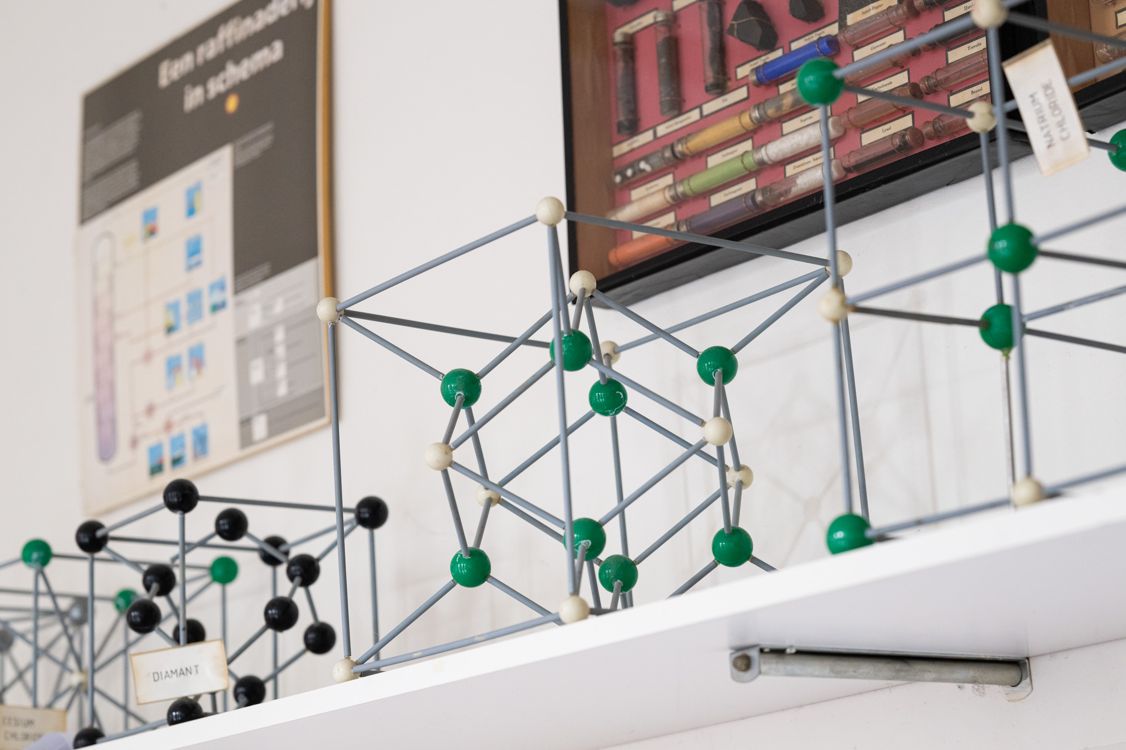
Belangrijk in groep 8
Het ouderportaal in POVO OT
Oriënteren op middelbare scholen
Passend onderwijs
Een voorlopig en een definitief schooladvies
Doorstroomtoets
Aanmelden en toelaten
Bericht met het toelatingsbesluit
Kennismaking middelbare school
Notes:
Het is handig om te starten met de animatiefilm:
https://vimeo.com/868304096
Groep 8 is voor leerlingen een spannend jaar. De leerlingen zijn de oudste van de school, ze hebben een kamp, musical én krijgen een schooladvies voor het voortgezet onderwijs. Naar de middelbare school gaan betekent een grotere school met: verschillende docenten, meer zelfstandigheid, meer huiswerk en wisselende lestijden.
Op deze dia staan de belangrijkste onderwerpen die bij de overstap naar de middelbare school aan bod komen. Deze onderwerpen worden in de presentatie besproken.

Slide 3
Aanmeldprocedure PO - VO
https://www.bovohaaglanden.nl/orienteren/de-overstap/

Slide 4
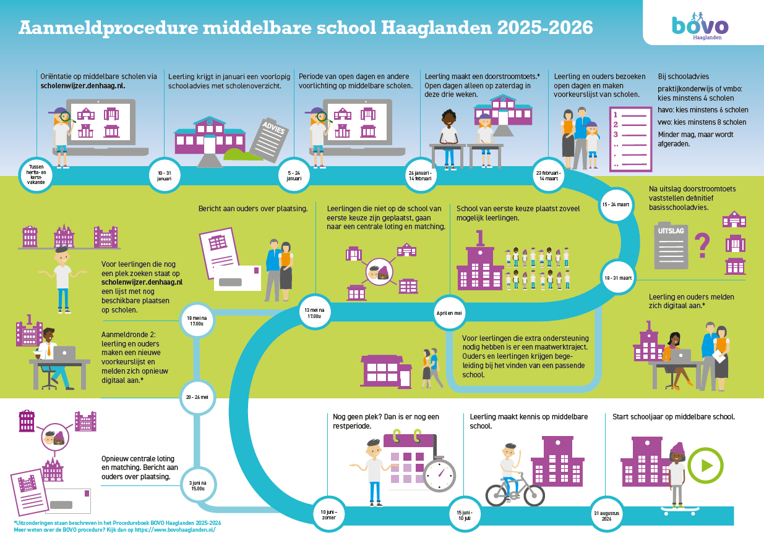
Notes:
Dit tijdpad kun je downloaden en uitprinten: https://www.bovo-werkomgeving.nl?share=477b0551-e747-4a1d-97c0-7dee85e33014
De procedure voor 2025-2026 heeft een aantal stappen. Om de procedure inzichtelijk te maken voor ouders is de afbeelding hierboven gemaakt.
Aan de hand van deze afbeelding kun je in het kort vertellen hoe de overstap gaat verlopen in 5 periodes:
Sep-dec: oriënteren via scholenwijzer.denhaag.nl, meer informatie over de procedure op de website van BOVO voor ouders (www.bovohaaglanden.nl)
Jan-half mrt: oriënteren op het vo in twee periodes, account aanmaken voor het ouderportaal, voorlopig schooladvies geven, doorstroomtoets afnemen, definitief bsa geven en dossier compleet maken voor vo
18 mrt-half mei: aanmeldperiode, toelaten en bericht met toelatingsbesluit
Half mei-begin juni: aanmelden, loten, plaatsen tweede ronde voor als een leerling nog geen plek heeft
10 juni-zomer: restronde, nog steeds mogelijk om aan te melden, of van school te veranderen, voor de zomer kijken op de nieuwe school
Tip: Print de afbeelding op A3-formaat en hang die zichtbaar op in de klas. Je kunt dan steeds de stappen aanwijzen op de afbeelding wanneer er informatie over wordt gegeven. Ook kunnen ze uitgedeeld worden aan ouders.

Slide 5
Digitaal ouderportaal POVO OT
  POVO OT is de applicatie waarmee digitaal aangemeld wordt.
  Wat kan er allemaal in het ouderportaal?
  1. Zien welke middelbare scholen er passen bij het gegeven schooladvies
  2. Inzien van het onderwijskundig rapport en als deze definitief is een mening (dit heet zienswijze) toevoegen
  3. Een voorkeurslijst met scholen invullen en de leerling aanmelden bij de middelbare school
  4. Na elke aanmeldingsronde het toelatingsbesluit zien
Notes:
Benadruk de voordelen van digitaal aanmelden (zie boven)
Het is belangrijk dat de NAW gegevens van de ouder(s) goed vermeld staan in POVO OT voor het digitaal aanmelden en voor vermelding in het OKR.
Digitaal aanmelden via het ouderportaal is de standaard, er zijn enkele uitzonderingen: leerlingen met het schooladvies pro, vso, kopklas en isk, zij melden aan met een papieren formulier. Ook kunnen ouders principieel bezwaar hebben tegen digitaal aanmelden.
De aanmelding van leerlingen gaat vanaf dit schooljaar via een ouderportaal van Onderwijs Transparant. Waar dit voorheen alleen op een computer en/of een laptop kon, kan dit nu ook op een mobiele telefoon.
Afgelopen jaar was de communicatie over de aanmelding en de aanmelding zelf gekoppeld in één ouderrol. In het nieuwe ouderportaal worden deze losgekoppeld. Er komen nu twee rollen:
een inzagerol: de ouder heeft hiermee alleen inzicht in gegevens (zoals OKR en plaatsing);
een aanmeldrol: de ouder gebruikt deze om de leerling aan te melden. Iedere ouder kan in principe een ouderrol krijgen, afhankelijk van wettelijke vertegenwoordiging. Bij situaties waarin het niet helder geregistreerd is wie de wettelijk vertegenwoordiger is in het OKR, kan geen aanmeldrol worden uitgegeven.
De boodschap op de voorlichtingsavond voor de ouders van groep 8 kan zijn:
“Er komt een ouderportaal. U ontvangt op termijn een code waarmee u digitaal aanmeldt of alleen inzage krijgt.”
Er hoeft bij de ouderavond geen communicatiekeuze meer te worden vastgelegd. Uitvragen wie welke rol wenst, als dit als handig wordt ervaren, kan wel. In dat geval is een digitaal aanmelden keuzeformulier beschikbaar.
Meer informatie
Zie voor uitgebreide informatie over digitaal aanmelden de online werkomgeving: https://www.bovo-werkomgeving.nl?share=98fa12c2-c243-47e4-9fc5-7416f6e688ae
Verwijs ouders naar de BOVO website: Digitaal aanmelden - BOVO Haaglanden

Slide 6
Ouderrol kiezen
Ouders krijgen toegang tot het ouderportaal via een token (unieke code). Basisscholen leggen de keuze vast via POVO OT welke ouder welk type token krijgt:
--> aanmeld-token
--> inzage-token
Uw kind krijgt 1 formulier mee waarop u aangeeft welke ouder welke rol op zich wilt nemen.
Kinderen met gescheiden ouders krijgen 2 formulieren mee, zodat voor ons duidelijk wordt welke ouder de aanmeld-token wilt ontvangen en welke ouder de inzage-token.

Slide 7
Gegevens controleren
Ouders krijgen binnenkort een envelop mee met daarin een concept OKR om de persoonlijke gegevens te controleren.
Het is belangrijk dat alle gegevens correct in het dossier van uw kind staan, zodat dit goed overgedragen wordt naar de middelbare school.

Slide 8
Oriëntatie op middelbare scholen
  Start in de herfst met oriënteren via scholenwijzer.denhaag.nl
  Tussen de herfst- en de kerstvakantie zijn er basisscholen die in groepsverband middelbare scholen bezoeken
  De oriëntatieperioden in de regio Haaglanden is dit schooljaar vastgesteld in week 2 t/m 11: 5 januari t/m 14 maart 2026
  Praktijkonderwijs: kan al vanaf 1 november 2025
  Ga uit van het oriëntatieformulier met het voorlopige schooladvies en scholenlijst
  Breed oriënteren is verstandig
Notes:
Tussen 10 en 31 januari krijgt de leerling een voorlopig schooladvies. Daaropvolgend is in de ouderrol een oriëntatieformulier met bijbehorende scholenlijst te vinden. Op het oriëntatieformulier staat het (voorlopige) basisschooladvies. Het basisschooladvies geeft aan op welk niveau het kind zich kan aanmelden.
Op de website scholenwijzer.denhaag.nl is alle informatie over de middelbare scholen te vinden. Ook verwijzingen naar de websites van de scholen zelf en andere relevante websites (zoals passend onderwijs). Als je je postcode invult, zie je de fietsafstand van huis naar school.
Direct na de kerstvakantie start de eerste oriëntatieperiode van het vo met open dagen, avonden en voorlichtingen. In deze periode organiseren middelbare scholen open dagen en informatieavonden. Deze staan vermeld op de Scholenwijzer en op de websites van de scholen zelf. Er is op de Scholenwijzer een uitgebreide zoekmogelijkheid op soort, datum en locatie van de voorlichtingsactiviteit voor ouders gemaakt. Met behulp van ‘hartjes’ kunnen ze een favorietenlijst maken. De oriëntatieperiode is als volgt ingedeeld:
Na de kerstvakantie en tot de aanmeldperiode (week 2, 3, 4, 9, 10 en 11) de afnameperiode van de doorstroomtoets en voorjaarsvakantie in week 8 uitgezonderd, kunnen de volgende wervingsactiviteiten plaatsvinden:
Voorlichtingsavonden voor ouders
Voorlichtingsavonden voor ouders en leerlingen
Open avonden
Open dagen
Tijdens afname van de doorstroomtoets (week 5, 6 en 7), kunnen de volgende wervingsactiviteiten plaatsvinden:
Voorlichtingsavonden alleen voor ouders
Alleen op zaterdag open dagen
Voor leerlingen die naar het praktijkonderwijs gaan geldt dat zij vanaf 1 november naar open dagen en kennismakingsgesprekken kunnen gaan. Zorg er dan wel voor dat zij een voorlopig BSA en oriëntatieformulier (op papier) en scholenlijst op tijd meekrijgen. Informatie hierover staat op de websites van de praktijkscholen.
Wanneer de school nog twijfelt over het schooladvies, adviseer ouders dan zich breder te oriënteren, na uitslag van de doorstroomtoets in maart is er geen mogelijk meer voor het bezoeken van open dagen.

Slide 9
Voor het aanmelden
Video van advies tot aanmelden
Onderwijskundig rapport
Voorlopig en definitief basisschooladvies
Doorstroomtoets
Zienswijze ouders op OKR (niet verplicht)
© Fleur Beemster
Notes:
Basisscholen maken een onderwijskundig rapport. De basisschool deelt de inhoud van het onderwijskundig rapport met ouders. Er staat bijvoorbeeld in of de leerling extra ondersteuning nodig heeft op het vo. Ouders kunnen zelf hun zienswijze toevoegen aan het OKR.
Tussen 26 januari en 14 februari wordt de doorstroomtoets afgenomen. Dit vormt een tweede gegeven waarop het definitief basisschooladvies gebaseerd wordt. Als de uitslag van de doorstroomtoets hoger is dan het voorlopige advies wordt het definitieve advies naar boven bijgesteld, tenzij dit niet in het belang van de leerling is
Na uitslag van de doorstroomtoets (deze komt tussen 3 en 15 maart) krijgt de leerling een definitief schooladvies. Dit kan uiterlijk op 24 maart 2026.
Zienswijze is een manier om een eigen mening toe te voegen aan het OKR
In het kort: je maakt het OKR definitief. Ouders krijgen inzage en kunnen dan de zienswijze (al dan niet met jouw hulp) toevoegen als losse pdf. Ouders kunnen in het ouderportaal, na het definitief maken en vrijgeven van het OKR, zelf een digitale zienswijze toevoegen, ouders die op papier aanmelden moeten van de school een geprinte versie van het OKR en een sjabloon voor de zienswijze ontvangen.

Slide 10
Passend onderwijs
Geen “lwoo” toevoeging meer bij een vmbo-advies vanaf 1-8-2025.
Leerlingen met een vmbo-advies kunnen zich op alle vmbo- scholen aanmelden
Ouders worden zo vroeg mogelijk in dit proces betrokken
Ondersteuning om leerling succesvol te laten zijn
Drie soorten ondersteuning: basis/extra/diepte
Omschrijving in het onderwijskundig rapport
Als de middelbare school de ondersteuning niet kan bieden, helpt het samenwerkingsverband vo
Notes:
Voor meer informatie over Lwoo – zie BOVO nieuwsbrief van 5-9-2025 met informatie over het ingaan van lwoo-opting out en de consequenties daarvan voor po en vo: Bovo online werkomgeving
Passend onderwijs is bedoeld om zo veel mogelijk leerlingen op een school te krijgen, die aansluit bij hun ondersteuningsbehoefte.
Er zijn 3 soorten ondersteuning:
1. Basisondersteuning: minimale ondersteuning die alle scholen bieden.
2. Extra ondersteuning: ondersteuning binnen het regulier onderwijs, die meer omvat dan de basisondersteuning.
3. Diepte ondersteuning: ondersteuning binnen het speciaal (voortgezet) onderwijs.
Let op: de extra ondersteuning verschilt per vo-school en staat beschreven in het schoolondersteuningsprofiel, www.swvzhw.nl.
De basisschool bespreekt de benodigde ondersteuning met ouders en beschrijft dit in het onderwijskundig rapport. Ouders nemen de ondersteuningsbehoefte mee bij de oriëntatie op het vo. Zij worden zo vroeg mogelijk in het proces betrokken. Om voorafgaand aan de aanmelding gegevens van de leerling te delen met het vo is toestemming van ouders nodig.
Een leerling met een extra ondersteuningsbehoefte, kan door een middelbare school worden afgewezen als de benodigde ondersteuning niet in het schoolondersteuningsprofiel van de school past. De eerste middelbare school op de voorkeurslijst heeft zorgplicht en zoekt in overleg met de ouders naar een andere passende school. Het samenwerkingsverband vo helpt ouders en middelbare scholen bij dit proces.

Slide 11
Aanmelden
  Vanaf 18 maart (mits er een definitief advies gegeven is) tot en met 31 maart
  Dringend advies voor aantal scholen op de voorkeurslijst
  4 scholen: Praktijkonderwijs, vmbo bb, vmbo bb t/m kb, vmbo kb, vmbo kb t/m gl-tl en vmbo gl-tl
  6 scholen: vmbo gl-tl t/m havo en havo
  8 scholen: havo t/m vwo en vwo
© Fleur Beemster
Notes:
Digitaal aanmelden via het ouderportaal is de standaard, er zijn enkele uitzonderingen: leerlingen met het schooladvies pro, vso, kopklas en isk, zij melden aan met een papieren formulier. Ook kunnen ouders principieel bezwaar hebben tegen digitaal aanmelden.
Aanmelden kan vanaf maandag 18 maart mits het definitieve schooladvies gegeven is. De ouder meldt de leerling op basis van dit advies digitaal aan en vult de voorkeurslijst in. Ouders vullen op deze lijst, afhankelijk van het definitieve advies een aantal scholen in. Het advies van de schoolbesturen is om voor vmbo 4, voor havo 6 en voor vwo 8 scholen op de lijst te zetten. Meer of minder scholen invullen mag ook, maar liever meer. Dat vergroot de kans op plaatsing op een van de scholen op de lijst.
De schoolbesturen adviseren een minimum aantal scholen op de voorkeurslijst. Er is echter geen plaatsingsgarantie in onze regio en het is geen verplichting om dit minimum aan te houden. Een ouder moet geen scholen op de lijst zetten waar het kind niet heen wil. Er bestaat namelijk een kans dat de leerling op een lagere schoolkeuze gematcht wordt bij de centrale loting en matching. Veel leerlingen kunnen terecht op de school van eerste voorkeur, maar er is altijd een kans dat plaatsing niet lukt. Garanties zoals ‘op die school wordt nooit geloot’ kunnen we niet geven.
Let op voor de leerkracht: alle leerlingen, ook passend onderwijs leerlingen melden aan tussen 18 en 31 maart. Sommige scholen zullen decentraal loten. De passend onderwijs leerlingen gaan bij uitloting niet mee in de centrale loting en matching, maar worden met maatwerk geplaatst. Dit geldt dus ook voor praktijkonderwijs.
Alleen leerlingen voor kopklas, isk en vso melden anders aan, daarvoor gelden andere procedures.

Slide 12
Toelaten
Basisschooladvies is leidend
Voorrangsregels en loting & matching
Bericht met toelatingsbesluit: 13 mei vanaf 17 uur
Wat als uw kind wordt uitgeloot op alle scholen van de voorkeurslijst? U meldt aan in de tweede ronde:
Niet geplaatst? nieuwe voorkeurslijst en aanmelding
2e ronde van aanmelden: 20 t/m 26 mei
Bericht met toelatingsbesluit: 3 juni
Notes:
Het basisschooladvies bepaalt voor welk onderwijstype de leerling in aanmerking komt. De middelbare school bepaalt echter in welke brugklas een leerling geplaatst wordt. Op de scholenwijzer.denhaag.nl zetten scholen welke BSA’s toelaatbaar zijn op de school.
Middelbare scholen mogen max. 3 voorrangsregels (broertjes/zusjes, kinderen van personeel en verwant onderwijsconcept; Montessori, Dalton, Vrije School) hanteren wanneer er meer leerlingen aanmelden dan er plaats is. Leerlingen met voorrang krijgen dan eerst een plek. Als er dan nog plekken over zijn worden die verloot onder de andere leerlingen. Let op dat voorrang alleen geldt in de eerste ronde en bij de school van eerste voorkeur.
De middelbare school bepaalt of ze voorrang verlenen. Kijk dus goed op de website van de school of een kind hiervoor in aanmerking komt. Neem bij twijfel even contact op met de school.
Middelbare scholen proberen zoveel mogelijk leerlingen te plaatsen op de school van eerste keuze. Sommige leerlingen kunnen niet op de school van eerste keuze worden geplaatst. Dan gaat er een centrale loting en matching van start om de leerlingen te plaatsen op de 2e , 3e of 4e keuze enz. van hun voorkeurslijst. Dit is een systeem waarbij iedere leerling een lotnummer krijgt.
Let op: leerlingen met een extra ondersteuningsbehoefte of praktijkonderwijs gaan niet mee in de centrale loting en matching maar worden met maatwerk behandeld (als zij niet op de school van eerste voorkeur terecht kunnen). Let op: lwoo leerlingen gaan vanaf dit jaar naar de reguliere loting en matching en niet naar het maatwerktraject.
Op 13 mei om 17:00 uur worden de toelatingsbesluiten zichtbaar in POVO OT. Het grootste gedeelte van de leerlingen is dan geplaatst. Zie: https://www.bovo-werkomgeving.nl?share=00e2a551-6d59-446e-9caa-eba90e99878b
Afgelopen jaren is telkens meer dan 95% van de kinderen terecht gekomen op plek 1-3 van hun voorkeurslijst. Maar het kan in enkele gevallen voorkomen dat een leerling op geen van de scholen op de voorkeurslijst wordt geplaatst. Als dit met een leerling uit je klas gebeurt is dit erg vervelend. In dat geval ontvang je van BOVO een bericht op 13 mei voorafgaand aan de bekendmaking van de toelatingsbesluiten. Hierin staat het verzoek om als groep 8 docent contact op te nemen met de ouders om uitleg te geven over het vervolgproces. Heb je hulp nodig bij het opvangen van deze leerling/ouder dan kun je contact met BOVO opnemen.
Deze leerling zal dan opnieuw worden aangemeld in de tweede ronde (net als leerlingen die nog niet eerder waren aangemeld). Hiervoor moeten ouders met hun kind een nieuwe voorkeurslijst maken van scholen die nog plek hebben. Ze melden hun kind aan bij de school die dan de eerste voorkeur heeft (met het aanmeldformulier en voorkeurslijst). Deze tweede ronde van aanmelden is van 20 t/m 26 mei. Aanmelden kan in deze ronde alleen op de middelbare scholen die nog plek hebben. De capaciteit van de scholen wordt per niveau op de Scholenwijzer gepubliceerd. De capaciteit wordt op maandag 18 mei vanaf 17.00 zichtbaar.
Op 3 juni na 15.00 uur worden de toelatingsbesluiten zichtbaar in POVO OT en krijgen alle ouders van leerlingen die zich in ronde twee aangemeld hebben een toelatingsbericht.
In deze ronde is er dus geen voorrang meer. Alle leerlingen worden in een keer gematcht. Passend onderwijsleerlingen worden in een nieuw maatwerktraject gematcht.

Slide 13
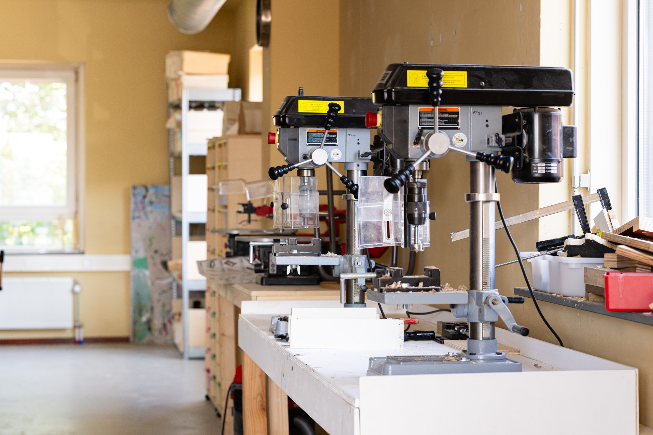
Restperiode
(Opnieuw) aanmelden vanaf 10 juni
Aanmelden kan alleen nog op scholen met plek en gaat op papier
Behandelen op volgorde van binnenkomst
Kennismaking: half juni – half juli
© Fleur Beemster
Notes:
Begin juni, als de eerste en tweede ronde van aanmelden, behandelen en toelaten zijn afgerond, hebben bijna alle basisschoolverlaters een plek op het vo gevonden. Vanaf 10 juni 2026 start de restperiode tot de zomervakantie, waarin de laatste leerlingen nog een plek kunnen vinden. Ook kunnen leerlingen van school of klas wisselen, bijvoorbeeld omdat zij een hogere plek op hun voorkeurslijst kunnen krijgen. In deze periode zijn er waarschijnlijk toch nog ouders met een dubbel aanbod (binnen en buiten de regio) die nog een keuze maken voor een school, waardoor er plekken die eerst bezet waren weer vrijvallen. Ook komt het voor dat ouders de regio nog in of uit verhuizen waardoor zich wijzigingen voordoen in de bezetting van plekken.
Aanmelden in deze periode is op volgorde van binnenkomst, behalve op de eerste dag van aanmelden, 10 juni 2026. Om te voorkomen dat het dringen wordt bij populaire scholen tellen alle aanmeldingen die binnen komen op deze dag (tot 17.00 uur) als gelijktijdig binnengekomen. Mocht een middelbare school teveel aanmeldingen krijgen, dan vindt loting plaats. Ouders horen dat uiterlijk donderdag 11 juni om 10.00 uur. De loting bepaalt niet de volgorde van toelating, maar de volgorde waarop de middelbare school het dossier bekijkt om te bepalen of de leerling toelaatbaar is.
In deze periode wordt daarom de capaciteit op scholen “live” bijgehouden op de Scholenwijzer. Hierdoor is voor iedereen zichtbaar waar capaciteit vrij is en dit zorgt voor transparantie over plaatsingsmogelijkheden. Op het moment dat een leerling zich meldt voor een plek verdwijnt deze weer van de website. Dit blijft zo tot begin van het nieuwe schooljaar.
In juni en juli gaan veel leerlingen kennismaken op hun nieuwe middelbare school.

Slide 14
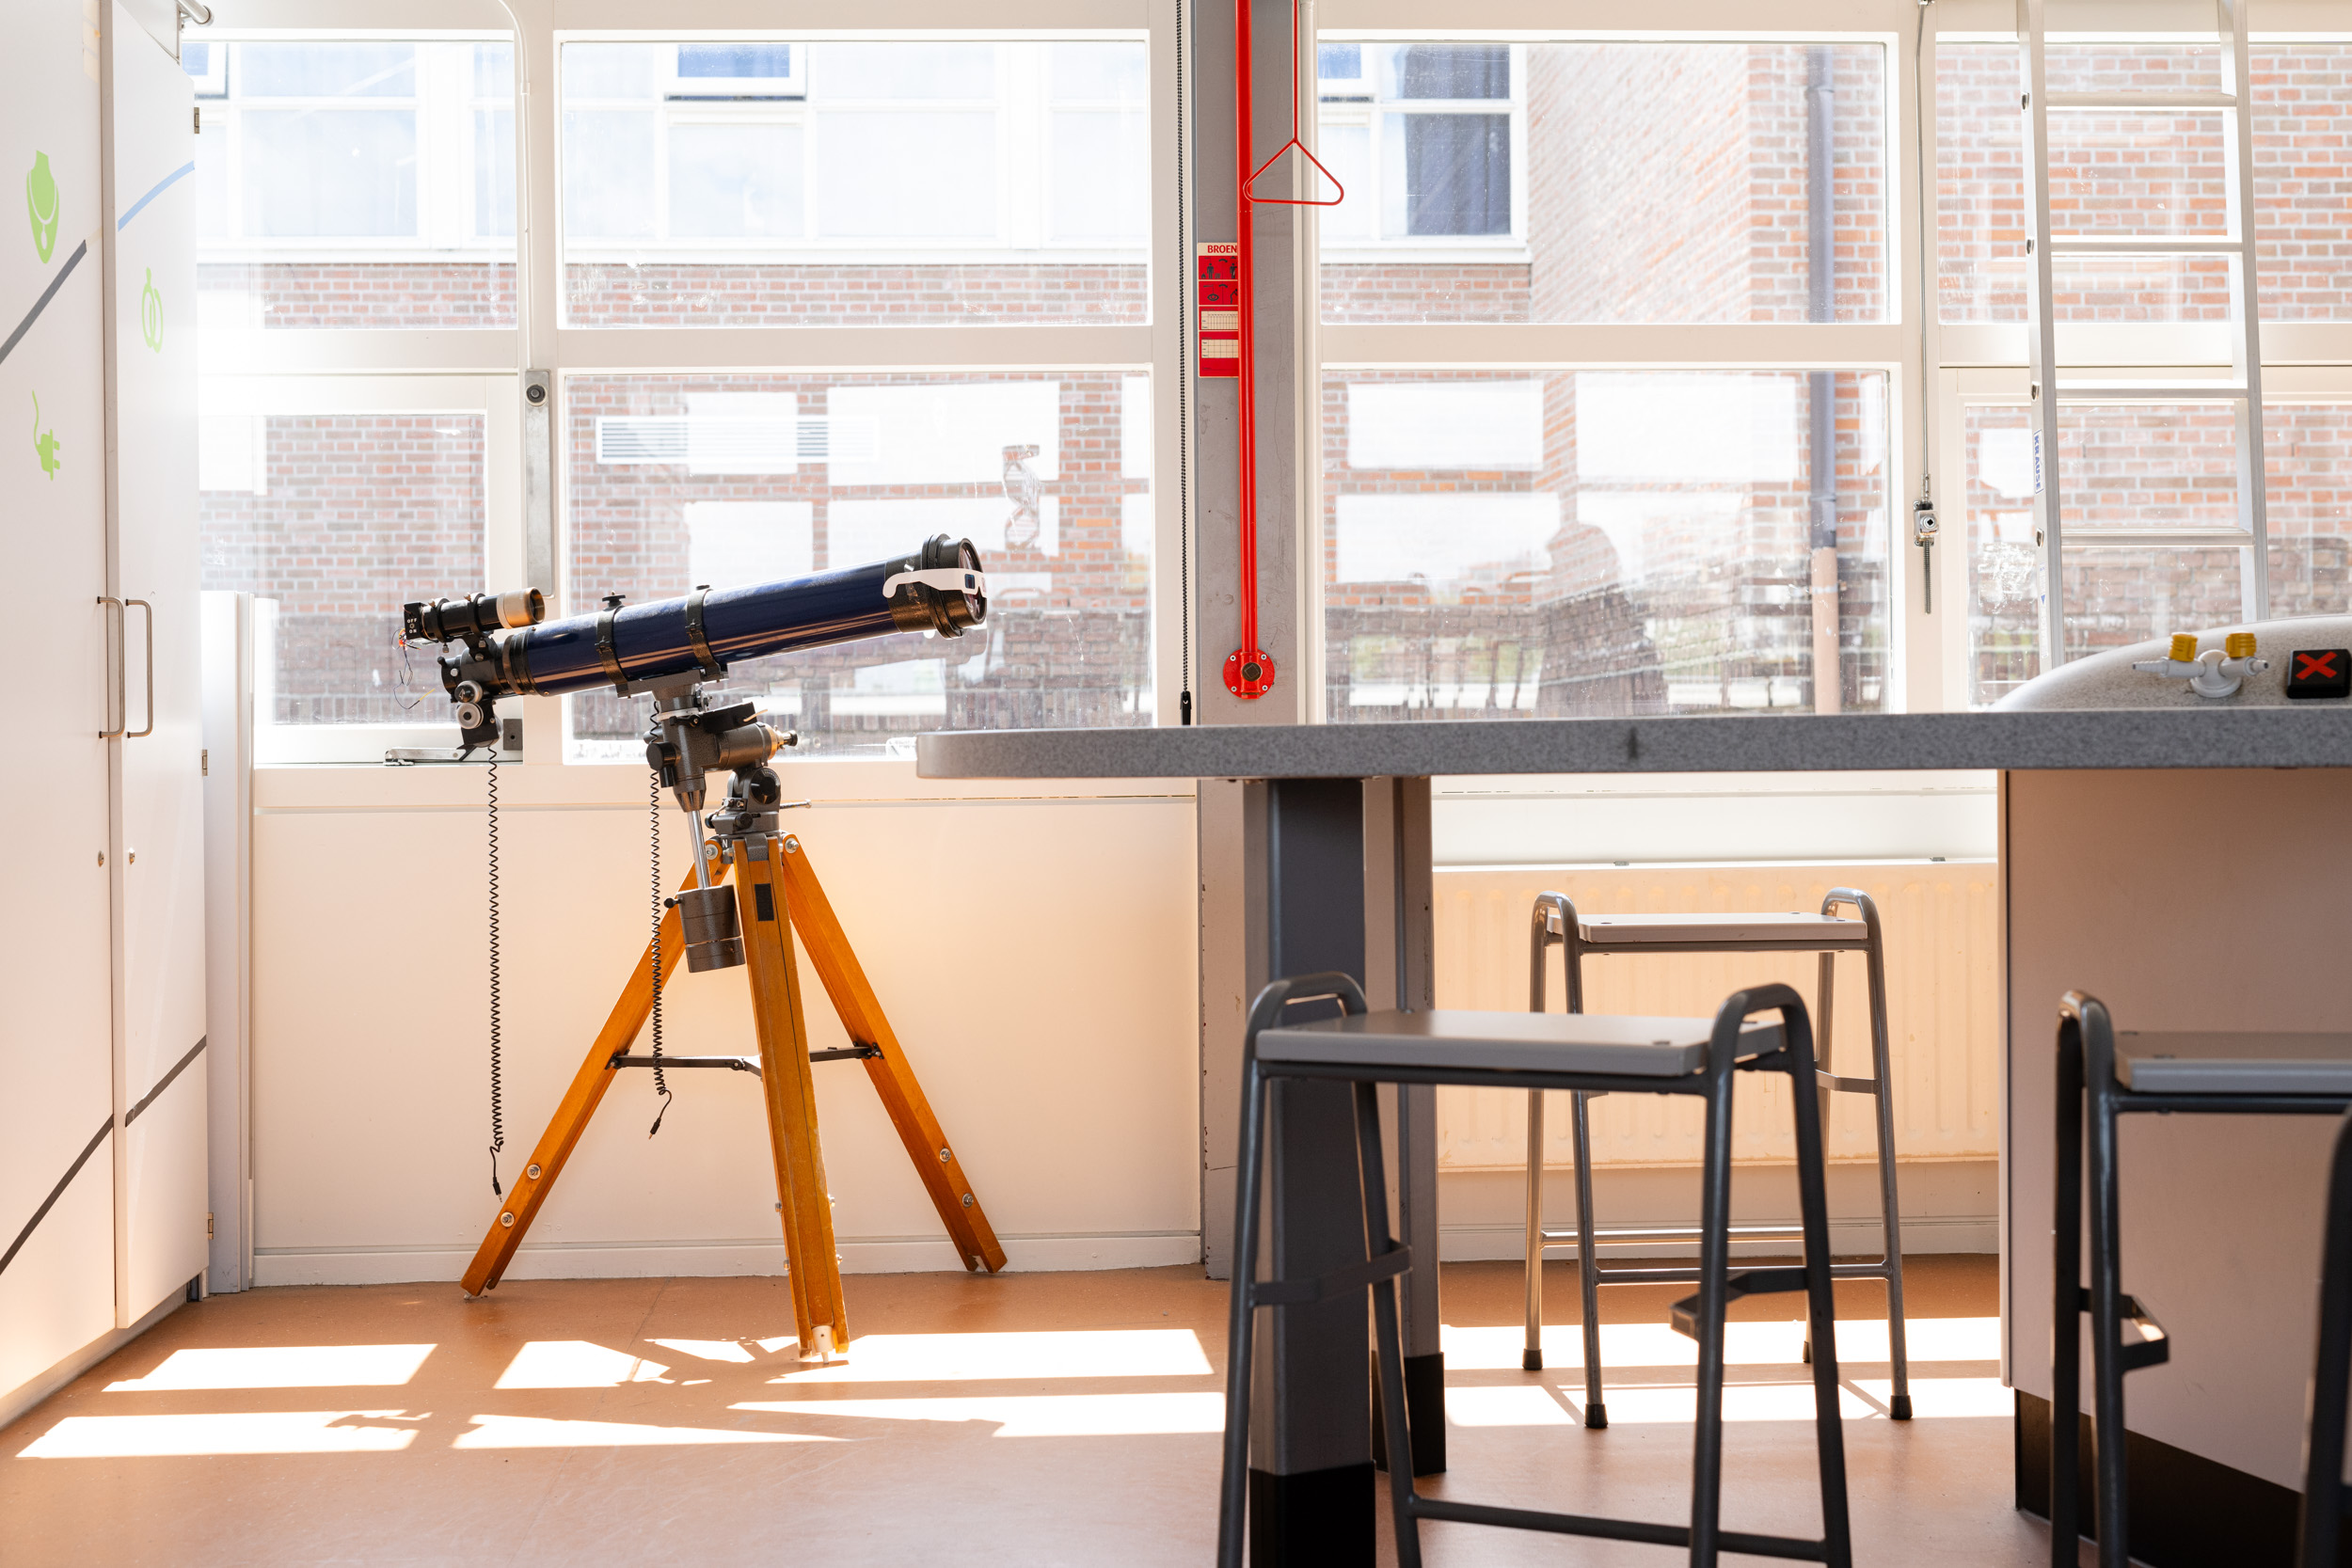
Meer informatie voor ouders
Eerste aanspreekpunt is de leerkracht groep 8
Website BOVO met informatie over de procedure
Zie ook de veelgestelde vragen op die site
Folders over de overstap in NL, ENG, Pools, Arabisch, Bulgaars en Turks staan in de mediatheek
Animatie over de overstapprocedure
Video van advies tot aanmelden
www.bovohaaglanden.nl
www.scholenwijzer.denhaag.nl
www.passendonderwijs.nl
www.swvzhw.nl
Notes:
Op de website van BOVO Haaglanden is alle informatie over de procedure voor ouders te vinden
Link animatie BOVO Procedure: https://vimeo.com/868304096
Link video van advies tot aanmelden: https://vimeo.com/912279820

